Slide 1
第六章 代数方程
与差分方程模型

Slide 2
引言
在前面一章，我们学习的是微分方程方法，研究的是连续型变量的变化规律。但在现实社会中，又有许多变量是离散变化的，如人口数与动物种群数、生产周期与商品价格等，而且离散的运算工具有可操作性，差分正是联系连续变量与离散变量的一座桥梁。
建立差分方程模型的方法：
直接建立描述离散系统的差分方程；
将连续变量做离散化处理，从而将连续型模型（微分方程）化为离散型模型（差分方程）。
Notes:
对于实际问题的数学描述，当变量被认为是离散地或间断地变化而不是连续地或瞬时地变化时，这些变化之间的关系可用差分方程来描述。例如，在经济与管理的实际问题中，许多重要的经济量，如收入、储蓄、消费等，通常为了方便而以相等的时间间隔来统计。经济学家就是通过分析这些定义在离散地时间变量上的经济变量来研究经济变化规律的。而差分方程模型在这些分析中起着重要的作用。
由于计算机的应用日益广泛，而其只能对离散数值进行计算，为了适应计算机求解需要，也须建立离散型的数学模型。

Slide 3
主要讲授内容
6.0 差分方程的平衡点及其稳定性
6.1 投入产出模型
6.2 CT技术的图像重建
6.3 原子弹爆炸的能量估计
6.4 市场经济中的蛛网模型
6.5 减肥计划 —— 节食与运动
6.6 按年龄分组的种群增长

Slide 4
6.0 差分方程的平衡点及其稳定性
差分的概念
对于函数 y(t) 及给定的常数 h (保证只要 t 属于 y(t) 的定义域，则 t + h 也属于 y(t) 的定义域)，因变量的改变量 y(t + h) – y(t) 称为 y(t) 在 t 处的一阶差分 (简称为差分)，记为 Δy(t)，即
∆y(t) = y(t + h) – y(t)
其中 ∆ 称为差分算子。
由定义可知
∆y(t + h) = y(t + 2h) – y(t + h)
∆y(t + 2h) = y(t + 3h) – y(t + 2h)
……

Slide 5
对给定的函数 y(t) 及一阶差分 Δy(t)，y(t) 的一阶差分在 t 处的差分称为 y(t) 的二阶差分，记为 Δ²y(t)，即
∆²y(t) = ∆(∆y(t))
类似地，可以定义 y(t) 的 n 阶差分：∆^{n}y(t) = ∆(∆^{n–1}y(t)).
对于差分运算，容易证明如下性质：
对于 n 个函数 y₁(t), y₂(t), …, y_{n}(t) 及 n 个常数 c₁, c₂, …, c_{n}，下式成立
∆(c₁y₁(t) + c₂y₂(t) + …+ c_{n}y_{n}(t))
= c₁∆y₁(t) + c₂∆y₂(t) + … + c_{n}∆y_{n}(t).
因此 ∆²y(t) = ∆(∆y(t)) = ∆(y(t + h) – y(t))
= y(t + 2h) – 2y(t + h) + y(t)

Slide 6
在实际问题中的差分，特别是经济学中的差分，通常可以认为函数是定义在从 0 起始的连续整数上的。
以 t 表示时间，规定 t 只取非负整数。
t = 0：第一周期初，
t = 1：第二周期初，
……
记 y_{t} 为变量 y 在时刻 t 时的取值，则有
∆y_{t} = y_{t+1} – y_{t}
∆²y_{t} = ∆(∆y_{t}) = ∆y_{t+1} − ∆y_{t} = y_{t+2} − 2y_{t+1} + y_{t}

Slide 7
差分方程的基本概念
由 t、y_{t} 及 y_{t} 的差分给出的函数方程称为 y_{t} 的 (常) 差分方程，简称为差分方程，
其中含的最高阶差分的阶数称为该差分方程的阶。
差分方程也可以写成不显含差分的形式。
例如，二阶差分方程
∆²y_{t} + ∆y_{t} + y_{t} = 0
可改写成
y_{t+2} − y_{t+1} + y_{t} = 0
此时差分方程的阶为该方程中未知函数的下标之间的最大差数。

Slide 8
差分方程的解
满足一差分方程的序列 y_{t} 称为此差分方程的解。
若解中含有的独立的任意常数的个数等于差分方程的阶数，则称此解为该差分方程的通解。
若解中不含任意常数，则称此解为满足某些初值条件的特解。
例如，考察二阶差分方程 y_{t+2} + y_{t} = 0，
易证 y_{t} = sin(πt/2) 与 y_{t} = cos(πt/2) 均为它的特解，
而 y_{t} = c₁sin(πt/2) + c₂cos(πt/2) 则为它的通解，
其中 c₁，c₂ 为两个任意常数。

Slide 9
线性差分方程
类似于微分方程，称差分方程
a₀(t)y_{n+t} + a₁(t)y_{n+t−1} + … + a_{n}(t)y_{t} = b(t) (∗)
为线性差分方程，其中a₀(t), a₁(t), …, a_{n}(t) 为 t 的已知函数。
当 b(t) ≠ 0 时，称其为非齐次线性差分方程，
而
a₀(t)y_{n+t} + a₁(t)y_{n+t−1} + … + a_{n}(t)y_{t} = 0
则被称为与非齐次方程 (∗) 对应的齐次线性差分方程。
Notes:
在自动控制、经济学等领域中用得最多的、最简单的一类方程是线性差分方程。从数学观点上看，这也是最容易处理的一类差分方程。

Slide 10

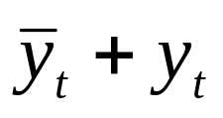
常系数线性差分方程
若所有的 a_{i}(t) 均为与 t 无关的常数，则称 (∗) 为常系数线性差分方程，即
a₀y_{n+t} + a₁y_{n+t−1} + … + a_{n}y_{t} = b(t) (1)
其对应的齐次方程
a₀y_{n+t} + a₁y_{n+t−1} + … + a_{n}y_{t} = 0 (2)
则被称为方程 (1) 对应的常系数齐次线性差分方程。
容易证明，若序列 y_{t}⁽¹⁾ 与 y_{t}⁽²⁾ 均为方程 (2) 的解，则 y_{t} = c₁y_{t}⁽¹⁾ + c₂y_{t}⁽²⁾ 也是方程 (2) 的解，其中 c₁, c₂ 为任意常数。
⇒ 齐次线性方程的解构成一个线性空间（解空间）。
若序列 为方程 (1) 的解，序列 y_{t} 为方程 (2) 的解，则
是方程 (1) 的解。

Slide 11
常系数线性差分方程的求解
方程 (1) 可用如下的代数方法求其通解。
步一：先求解对应的特征方程
a₀λ^{n} + a₁λ^{n−1} + … + a_{n} = 0 (3)
步二：根据特征根的不同情况，求齐次方程 (2) 的通解 (项)
情况一 若特征方程 (3) 有 n 个互不相同的实根 λ₁, λ₂, …, λ_{n}，则齐次方程 (2) 的通解为
c₁(λ₁)^{t} + c₂(λ₂)^{t} + … + c_{n}(λ_{n})^{t}
其中，c₁, c₂, …, c_{n} 为任意常数。

Slide 12
情况二 若 λ 是特征方程 (3) 的 k 重根，则齐次方程 (2) 的通解中对应于 λ 的项为
(c₁ + c₂t + … + c_{k}t^{k–1})λ^{t}
其中，c₁, c₂, …, c_{k} 为任意常数。
情况三 若特征方程 (3) 有单重复根 λ = α + iβ，则齐次方程 (2) 的通解中对应于它们的项为
c₁ρ^{t}cosϕt + c₂ρ^{t}sinϕt
其中，c₁, c₂ 为任意常数，
ρ = (α² + β²)^{1/2} 为 λ 的模长
ϕ = arctan(β/α) 为 λ 的幅角

Slide 13

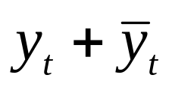
情况四 若 λ = α + iβ 是特征方程 (3) 的 k 重复根 ，则齐次方程 (2) 的通解中对应于它们的项为
(c₁ + c₂t + … + c_{k}t^{k–1})ρ^{t}cosϕt
+ (c_{k+1} + c_{k+2}t + … + c_{2k}t^{k–1})ρ^{t}sinϕt
其中，c₁, c₂, …, c_{2k} 为任意常数。
步三：求非齐次方程 (1) 的一个特解
若 y_{t} 为方程 (2) 的通解，则非齐次方程 (1) 的通解为
求非齐次方程 (1) 的特解一般要用到常数变易法，其计算较繁。
对特殊形式的 b(t) 也可使用待定系数法。

Slide 14
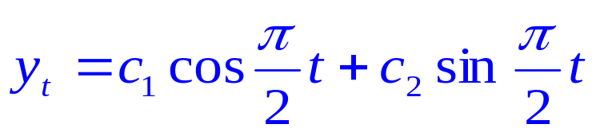
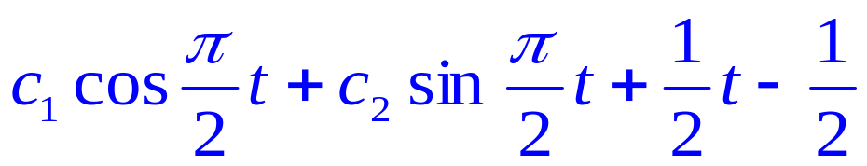
例 求解二阶差分方程 y_{t+2} + y_{t} = t.
解 对应齐次方程的特征方程为 λ² + 1 = 0，
其特征根为 λ_{1, 2} = ± i，
对应齐次方程的通解为
原方程有形如 at + b 的特解。
代入原方程求得 a = 1/2, b = −1/2。
故原方程的通解为

Slide 15
解的稳定性
在应用差分方程研究问题时，一般不需要求出方程的通解，在给定初值后，通常可用计算机迭代求解，但常常需要讨论解的稳定性。
对 差分方程 (1)，若不论其对应齐次方程的通解 y_{t} 中任意常数 c₁, c₂, …, c_{n} 如何取值，在 t → ∞ 时总有 y_{t} → 0，则称方程 (1) 的解是稳定的，否则称其解为不稳定的。
根据通解的结构不难看出，
非齐次方程 (1) 的解稳定的充要条件为其所有特征根的模均小于 1。

Slide 16

一阶非线性差分方程的平衡点及其稳定性
一阶非线性差分方程：
x_{k+1} = f(x_{k}) (A)
(A) 的平衡点 x* — 代数方程 x = f(x) 的根。
(A) 的近似线性方程
x_{k+1} = f(x*) + f ′(x*)(x_{k} – x*) (B)
显然，(A) 的平衡点 x* 也是 (B) 的平衡点。
平衡点的稳定性判断：
若 | f ′(x*) | < 1，则 x* 是 (B) 和 (A) 的稳定平衡点；
若 | f ′(x*) | > 1，则 x* 是 (B) 和 (A) 的不稳定平衡点。

Slide 17
6.1 投入产出模型
背景
国民经济各个部门之间存在着相互依存和制约关系，每个部门将其他部门的产品或半成品经过加工（投入）变为自己的产品（产出）。
根据各部门间投入和产出的平衡关系，确定各部门的产出水平以满足社会的需求。
投入产出在20世纪30年代由美国经济学家列昂节夫（获1973年诺贝尔经济学奖）首先提出和研究。
从静态扩展到动态，与数量经济分析方法日益融合，应用领域不断扩大。
建立静态投入产出数学模型，讨论具体应用。

Slide 18
投入产出表
国民经济各部门间生产和消耗、投入和产出的数量关系
中国2002年投入产出表（产值单位：亿元）
产出 投入 | 农业 | 工业 | 建筑业 | 运输邮电 | 批零餐饮 | 其他服务 | 外部需求 | 总产出
农业 | 464 | 788 | 229 | 13 | 127 | 13 | 1284 | 2918
工业 | 499 | 8605 | 1444 | 403 | 557 | 1223 | 4083 | 16814
建筑业 | 5 | 9 | 3 | 20 | 23 | 124 | 2691 | 2875
运输邮电 | 62 | 527 | 128 | 163 | 67 | 146 | 477 | 1570
批零餐饮 | 79 | 749 | 140 | 43 | 130 | 273 | 927 | 2341
其他服务 | 146 | 1285 | 272 | 225 | 219 | 542 | 2725 | 5414
初始投入 | 1663 | 4851 | 659 | 703 | 1218 | 3093
总投入 | 2918 | 16814 | 2875 | 1570 | 2341 | 5414

Slide 19
直接消耗系数表
由投入产出表直接得到
一个部门的单位产出对各个部门的直接消耗
中国2002年直接消耗系数表
产出 投入 | 农业 | 工业 | 建筑业 | 运输邮电 | 批零餐饮 | 其他服务
农业 | 0.159 | 0.047 | 0.080 | 0.008 | 0.054 | 0.002
工业 | 0.171 | 0.512 | 0.502 | 0.257 | 0.238 | 0.226
建筑业 | 0.002 | 0.001 | 0.001 | 0.013 | 0.010 | 0.023
运输邮电 | 0.021 | 0.031 | 0.045 | 0.104 | 0.029 | 0.027
批零餐饮 | 0.027 | 0.045 | 0.049 | 0.027 | 0.056 | 0.050
其他服务 | 0.050 | 0.076 | 0.095 | 0.143 | 0.094 | 0.100
农业每1亿元产出直接消耗0.159亿元农业产品
直接消耗0.171亿元工业产品
反映国民经济各个部门之间的投入产出关系

Slide 20
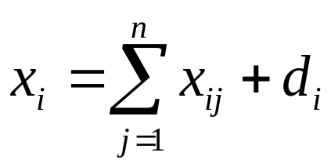
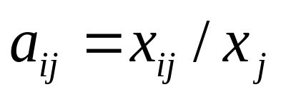
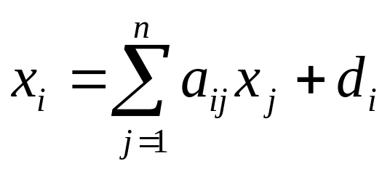
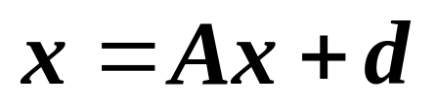
投入产出的数学模型
设共有 n 个部门
x_{i} — 第 i 部门的总产出
d_{i} — 对第 i 部门的外部需求
x_{ij} — 第 i 部门对第 j 部门的投入
x_{ij} — 第 j 部门总产出对第 i 部门的直接消耗
a_{ij} — 直接消耗系数：第 j 部门单位产出对第 i 部门的直接消耗
每个部门的总产出等于总投入
x_{j} — 第 j 部门的总投入
A = (a_{ij})_{n×n}
x = (x₁, …, x_{n})^{T}
d = (d₁, …, d_{n})^{T}

Slide 21
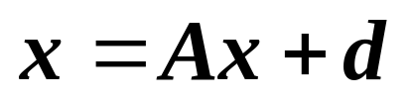
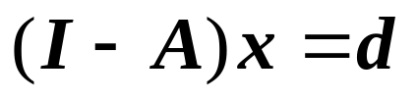
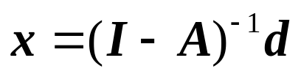
模型应用
技术水平没有明显提高
假设直接消耗系数不变
问题1 如果某年对农业、工业、建筑业、运输邮电、批零餐饮和其他服务的外部需求分别为 1500, 4200, 3000, 500, 950, 3000 亿元，问这 6 个部门的总产出分别应为多少？
求解
A 由直接消耗系数表给出
d = (1500, 4200, 3000, 500, 950, 3000)^{T}
6 个部门的总产出 x = (3277, 17872, 3210, 1672, 2478, 5888)^{T}（亿元）。

Slide 22
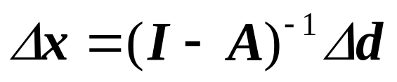
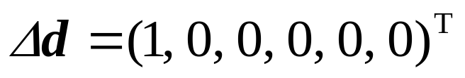
问题2 如果 6 个部门的外部需求分别增加 1 个单位，问它们的总产出应分别增加多少？
求解
总产出对外部需求线性
Δd — d 增加 1 个单位
x 的增量
若农业的外部需求增加1单位
Δx 为 (I – A)^{–1} 的第 1 列
6 个部门的总产出分别增加 1.2266, 0.5624, 0.0075, 0.0549, 0.0709, 0.1325 单位。
其余外部需求增加 1 单位
Δx 为 (I – A)^{–1} 的其余各列

Slide 23
6.2 CT 技术的图像重建
背景
CT (计算机断层成像) 技术是 20 世纪 50 至 70 年代由美国科学家科马克和英国科学家豪斯费尔德发明的。两人共同获得1979年诺贝尔医学奖。
1971年第一代供临床应用的 CT 设备问世。
螺旋式 CT 机等新型设备被医疗机构普遍采用。
CT 技术在工业无损探测、资源勘探、生态监测等领域也得到了广泛的应用。
什么是 CT，它与传统的 X 射线成像有什么区别？

Slide 24
概念图示
一个半透明物体嵌入5个不同透明度的球
单方向观察无法确定球的数目和透明度
让物体旋转从多角度观察能分辨出5个球及各自的透明度
光源
光源
X射线
人眼
X光管
人眼
探测器
胶片
人体内脏
人体内脏
传统的X射线成像原理
CT技术原理
CT技术：在不同深度的断面上，从各个角度用探测器接收旋转的X光管发出、穿过人体而使强度衰减的射线。
经过测量和计算将人体器官和组织的影像重新构建。
—— 图像重建

Slide 25
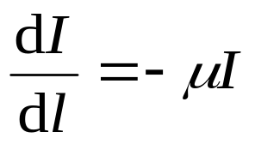
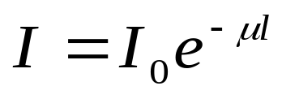
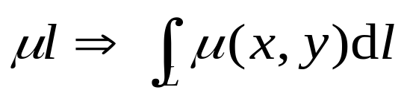
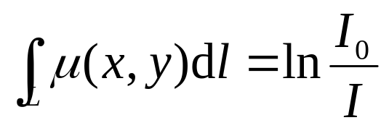
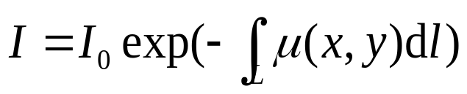
X射线强度衰减与图像重建的数学原理
I — 射线强度
l — 物质在射线方向的厚度
I₀ — 入射强度
μ — 物质对射线的衰减系数
射线强度的衰减率与强度成正比
y
I₀
射线沿直线 L 穿行，穿过由不同衰减系数的物质组成的非均匀物体 (人体器官)。
μ(x, y)
L
x
0

Slide 26
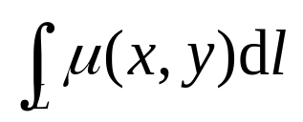
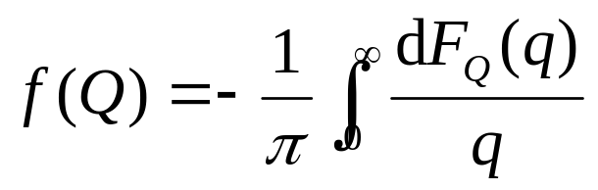
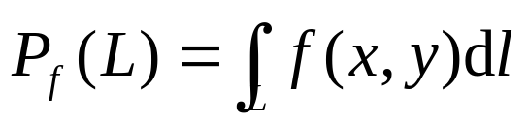
右端数值可从CT 的测量数据得到
多条直线L的线积分
图像重建
被积函数μ(x, y)
反映人体器官大小、形状、密度的图像
数学原理
拉东变换
拉东逆变换
F_{Q}(q)—与Q相距q的直线L的线积分P_{f} (L)对所有q的平均值
实际上只能在有限条直线上得到投影(线积分)。
图像重建在数学方法上的进展，为CT技术在各个领域成功的和不断拓广的应用提供了必要条件。

Slide 27
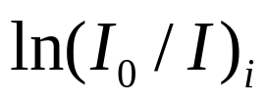
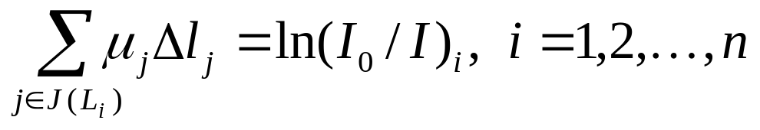
图像重建的代数模型
m 个像素 (j = 1, …, m),
像素j
n 束射线 (i = 1, …, n)
每个像素对射线的衰减系数是常数
μ_{j} — 像素 j 的衰减系数
Δl_{j}
Δl_{j} — 射线在像素 j 中的穿行长度
J(L_{i}) — 射线 L_{i} 穿过的像素 j 的集合
射线L_{i}
— L_{i} 的强度测量数据

Slide 28
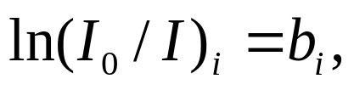
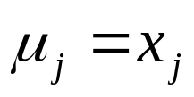
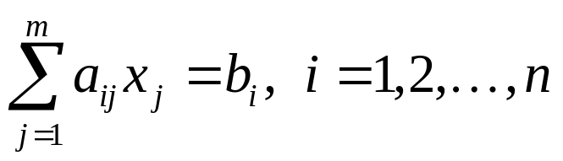
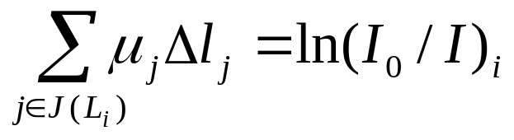

常用算法
σ
σ
设像素的边长和射线的宽度均为σ
j
s_{ij}
中心线法
a_{ij} — 射线 L_{i} 的中心线在像素 j 内的长度 l_{ij} 与 σ 之比
l_{ij}
L_{i}
面积法
a_{ij} — 射线 L_{i} 的中心线在像素 j 内的面积 s_{ij} 与 σ 之比
a_{ij} = 1 — 射线 L_{i} 经过像素 j 的中心点
中心法

Slide 29
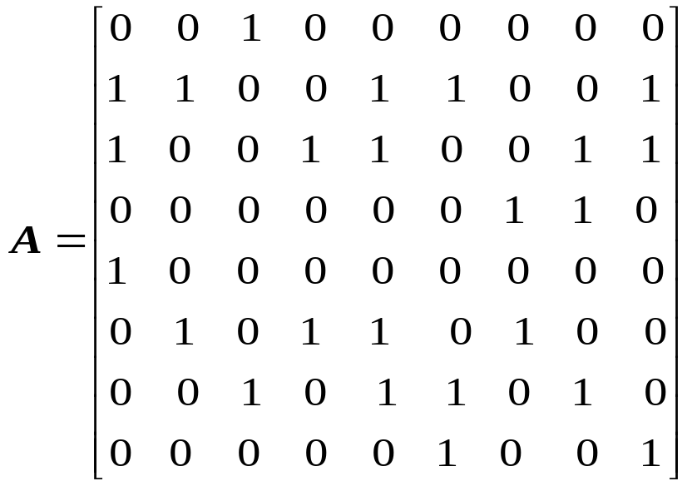

中心法的简化形式
假定射线的宽度为零，间距σ
a_{ij} = 1 — L_{i} 经过像素 j 内任一点
σ
1
2
3
4
5
6
L₁
L₅
L₂
7
8
9
L₆
L₇
L₃
L₈
L₄
根据 A 和 b，由 Ax = b 确定像素的衰减系数向量 x
m和n很大且m > n，方程有无穷多解
+ 测量误差和噪声
在 x 和 e 满足的最优准则下估计 x
—— 代数重建技术(ART)

Slide 30
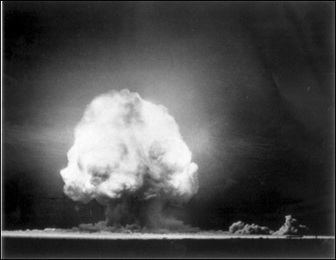
6.3 原子弹爆炸的能量估计
背景与问题
1945年7月16日5时30分，美国科学家在新墨西哥州阿拉莫戈多沙漠试爆了全球第一颗原子弹，震惊世界!
后来公布爆炸实际释放的能量21千吨
当时资料是保密的，无法准确估计爆炸的威力。
英国物理学家泰勒研究了两年后美国公开的录像带， 利用数学模型估计这次爆炸释放的能量为19.2千吨。
Notes:
原子弹主要是利用核裂变释放出来的巨大能量来起杀伤作用的一种武器。
“千吨”实际上是 “千吨TNT当量” （烈性炸药同时爆炸的威力）
1000吨TNT当量相等于4.2千兆焦耳。

Slide 31
初步分析
爆炸产生的冲击波以爆炸点为中心呈球面向四周传播，爆炸的能量越大，在一定时刻冲击波传播得越远。
冲击波由爆炸形成的“蘑菇云”反映出来。
泰勒测量：时刻 t (ms) 所对应的“蘑菇云”的半径 r (m)
泰勒用量纲分析方法建立数学模型，辅以小型试验，利用测量数据对爆炸的能量进行估计。
t | r | t | r | t | r | t | r | t | r
0.10 | 11.1 | 0.80 | 34.2 | 1.50 | 44.4 | 3.53 | 61.1 | 15.0 | 106.5
0.24 | 19.9 | 0.94 | 36.3 | 1.65 | 46.0 | 3.80 | 62.9 | 25.0 | 130.0
0.38 | 25.4 | 1.08 | 38.9 | 1.79 | 46.9 | 4.07 | 64.3 | 34.0 | 145.0
0.52 | 28.8 | 1.22 | 41.0 | 1.93 | 48.7 | 4.34 | 65.6 | 53.0 | 175.0
0.66 | 31.9 | 1.36 | 42.8 | 3.26 | 59.0 | 4.61 | 67.3 | 62.0 | 185.0
Notes:
毫秒,时间单位,符号ms(英语:millisecond ).

Slide 32
6.3.1 量纲分析法与无量纲化
量纲分析法是物理学中常用的一种定性分析方法，也是在物理领域中建立数学模型的一个有力工具。
利用这种方法可以从某些条件出发，对某一物理现象进行推理，可将这个物理现象表示为某些具有量纲的变量的方程，从而可以用此来分析各物理量之间的关系。
量纲的概念
在物理问题中，各物理量之间均存在着规律性的联系，因此我们可以选定几个物理量作为基本量，通过定义或定律导出其它各物理量。由基本量导出的量称为导出量。
导出量可由基本量导出，也就是可以用基本量的某种组合来表示。这种反映某物理量与基本量之间幂次关系的公式称为该物理量的量纲。基本量的量纲称为基本量纲，导出量的量纲称为导出量纲。
Notes:
将一个物理导出量用若干个基本量的乘方之积表示出来的表达式，称为该物理量的量纲式，简称量纲(dimension)。量纲又称为因次。它是在选定了单位制之后，由基本物理量单位表达的式子。
物理量的量纲就是指该物理量的单位？
量纲是表达基本物理量的抽象的符号，而单位是具体物理量的量度。量纲用来描述物理量本身的性质，而单位是用来表达量的具体多少的基准。两者明显是不同的概念。

Slide 33
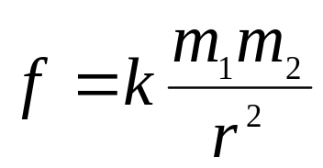
长度 l 的量纲记为 L = [l]
质量 m 的量纲记为 M = [m]
时间 t 的量纲记为 T = [t]
速度 v 的量纲 [v] = LT⁻¹
加速度 a 的量纲 [a] = LT⁻²
力 f 的量纲 [f] = LMT⁻² (f = ma)
引力常数 k 的量纲 [k]
= [f][l]²[m]⁻² = L³M⁻¹T⁻²
对无量纲量α 的量纲记为 [α] = 1 (= L⁰M⁰T⁰)
动力学中基本量纲
导出量纲
Notes:
有的物理量是无量纲的，即纯数字，例如角度（弧度，弧长与半径的比）的量纲为 LL^{–1} = 1
有些物理常量是有量纲的，如引力常数；有些物理常量是无量纲的，如 π = 3.14159等。
如果表达式中含有exp(at)或sin(at)，t表示时间，则参数a就有量纲T^{–1}，以保证at是一个无量纲数。
如果方程中含有导数运算，则导数的量纲即为相应物理量的量纲之比。例如，p表示流体中任一点的压强，压强在z方向上的梯度为dp/dz，则
[dp/dz] = [p]/[z] = [ML⁻¹T⁻²]/[L] = ML⁻²T⁻²

Slide 34
单位制与物理定律
为用数量表示物理量的大小，必须先规定一个计量标准，用此标准与被测物理量进行比较，所得倍数就是被测物理量的数值，这个计量标准叫做单位。
只要规定了几个基本量的单位后，就可以根据物理公式得到其它物理量的单位，这几个基本量的单位称为基本单位。由基本单位通过数值系数为 1 的只包含乘、除运算的代数式导出的其它物理量的单位叫做导出单位。
选择不同的基本单位，可得不同的导出单位，从而形成不同的单位制。如在力学中有厘米-克-秒制，也有米-千克-秒制。
用量纲可以定出同一物理量不同单位制之间的换算因素。如力的量纲为 MLT^{–2}，故有
1牛顿 = 1千克·米/秒² = 10⁵克·厘米/秒² = 10⁵达因

Slide 35
由理论或直接由实验建立的物理定律，都是表征所研究现象的诸量之间的函数关系的。这些有量纲的物理量的数值，依赖于单位制的选取，而单位制是与现象的本质无关的。
因此，描述物理定律的数学公式，即各物理量之间的数量关系通常是与单位制的选取无关的。

Slide 36
量纲齐次原则与量纲分析法
当用数学公式表示一个物理定律时，等号两端必须保持量纲的一致，这种性质称为量纲齐次性或量纲齐次原则。
当方程中的各项具有相同的量纲时，这个方程被称为是量纲齐次的。
只有具有相同量纲的量才能做比较或加、减。
由此可知，物理定律必须是量纲齐次的。
量纲分析法就是基于量纲齐次原则寻找物理量之间关系的一种方法。

Slide 37
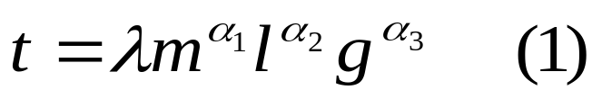
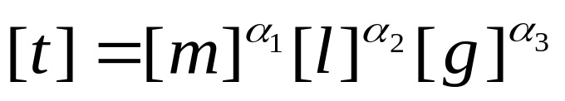

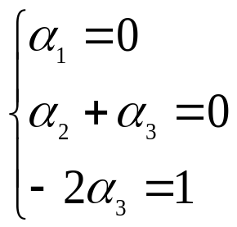
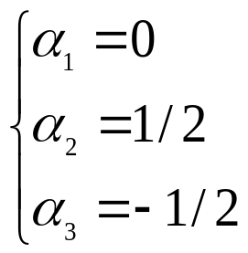
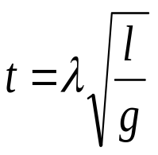
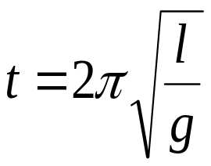
例：单摆运动
忽略阻力，求摆动周期 t 的表达式
设物理量 t, m, l, g 之间有关系式
l
α₁, α₂, α₃ 为待定系数，λ 为无量纲的比例系数
m
(1)的量纲表达式为
mg
对比
这里的系数 λ 不能用量纲分析进一步求出，因它是无量纲量。 λ 与单摆的初始摆角 (无量纲量) 有关，当摆角很小时，λ ≈ 2π。
Notes:
用量纲分析法解决问题的关键是确定好该问题中所涉及到的物理量。这里，首先介绍一个简单的例子，然后将推导过程一般化，引入量纲分析建模的一般方法。

Slide 38
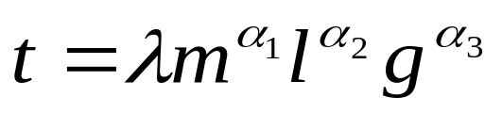
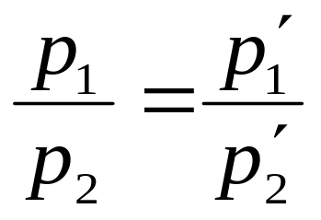
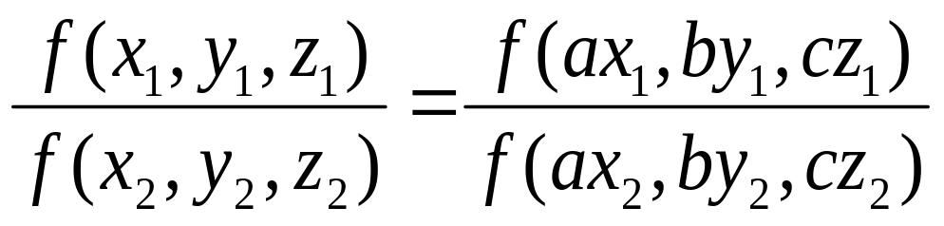
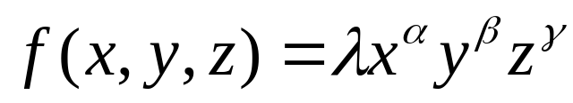
为什么假设这种形式？
设 p = f(x, y, z)
对 x, y, z 的两组测量值 x₁, y₁, z₁ 和 x₂, y₂, z₂, p₁ = f(x₁, y₁, z₁), p₂ = f(x₂, y₂, z₂)
x, y, z 的量纲单位缩小 a, b, c 倍
假如物理规律与量纲单位无关
p = f(x, y, z) 的形式为
Notes:
幂函数的乘积形式

Slide 39
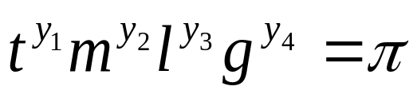
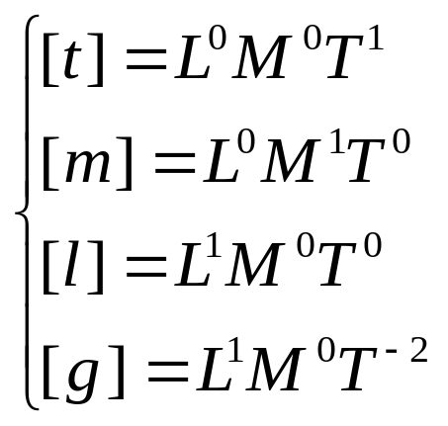
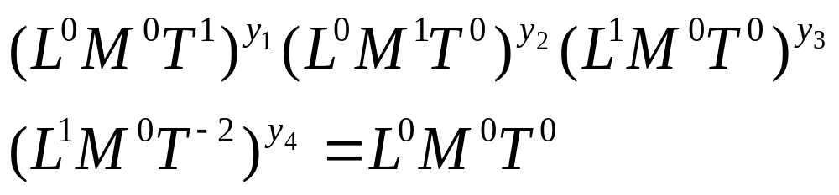
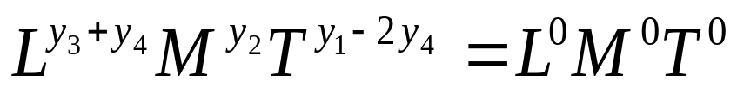
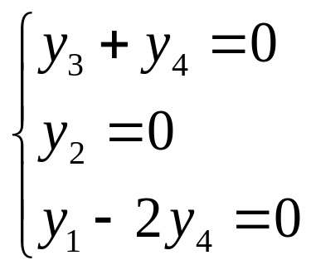
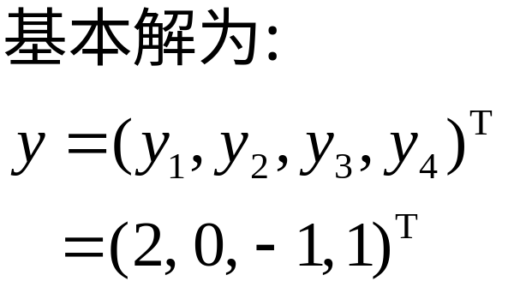
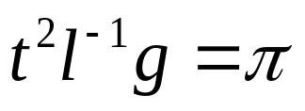
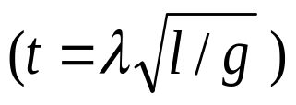
f (t, m, l, g) = 0
单摆运动中 t, m, l, g 的一般表达式
y₁ ~ y₄ 为待定常数, π 为无量纲常数
F(π) = 0

Slide 40
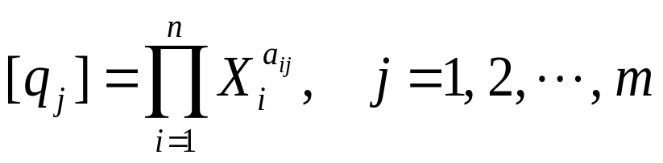
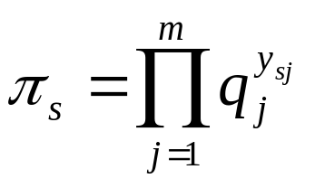
Pi 定理 (Buckingham) —— 量纲分析基本定理
设有 m 个物理量 q₁, q₂, …, q_{m} 满足与单位选取无关的某物理定律
f(q₁, q₂, …, q_{m}) = 0，
X₁, X₂, … , X_{n} 是基本量纲(n ≤ m)，q_{j} 的量纲可表为
矩阵 A = (a_{ij})_{n×m} 称为量纲矩阵。
若 rank A = r，则齐次线性方程组 Ay = 0 有 m − r 个基本解：
y_{s} = (y_{s1}, y_{s2}, …, y_{sm})^{T}, s = 1, 2, …, m − r
则
为 m − r 个相互独立的无量纲量，且
F(π₁, π₂,…, π_{m–r} ) = 0 与 f (q₁, q₂, …, q_{m}) = 0 等价，F 未定。
Notes:
1914年-1916年

Slide 41

量纲分析法的一般步骤
(1) 将与问题有关的物理量 (包括变量和常量) 收集起来，记为 q₁, q₂, …, q_{m}。根据问题的物理意义确定基本量纲，记为 X₁, X₂, … , X_{n} (n ≤ m)。
(2) 写出 q_{j} 的量纲；
(3) 构造量纲矩阵 A = (a_{ij})_{n×m}，设 rank A = r，求解齐次线性方程组 Ay = 0 得到 m – r 个基本解：
(4) 记 ，则π_{s} (s = 1, 2, …, m – r) 为 m – r 个相互独立的无量纲量。
(5) 由 F(π₁, π₂,…, π_{m – r}) = 0 解出物理规律。
y_{s} = (y_{s1}, y_{s2}, …, y_{sm})^{T}, s = 1, 2, …, m − r

Slide 42





量纲分析法示例：波浪对航船的阻力 f
相关物理量：阻力 f，航船速度 v，船体尺寸 l，浸没面积 s，海水密度 ρ，重力加速度 g
[g] = LT⁻², [l] = L, [ρ] = L⁻³M,
[v] = LT⁻¹, [s] = L², [f] = LMT⁻²
m = 6, n = 3

Slide 43





rankA = r
rankA = 3
Ay = 0 有m − r个基本解
Ay = 0 有m – r = 3个基本解
y_{s} = (y_{s1}, y_{s2}, …, y_{sm})^{T}
s = 1, 2, …, m − r
m − r 个无量纲量

Slide 44




F(π ₁, π₂,…, π_{m−r} ) = 0 与 f (q₁, q₂, …, q_{m}) = 0 等价
F(π₁, π₂ ,π₃ ) = 0与
ϕ(g, l, ρ, v, s, f ) = 0 等价
s = 1, 2, …, m – r
为得到阻力 f 的显式表达式
F = 0
ψ 未定

Slide 45
量纲分析法的评注
物理量的选取
  ϕ (…) = 0中包括哪些物理量对所得结果的合理性是至关重要的
  ——主要靠经验和物理知识，但无法绝对保证所得结果是正确的或有用的
基本量纲的选取
  基本量纲个数 n; 选哪些基本量纲
基本解的构造
  有目的地构造 Ay = 0 的基本解
方法的普适性
  不需要特定的专业知识
结果的局限性
  函数 F 和无量纲量未定——主要用于对实际问题的定性描述。
Notes:
量纲分析法在建立物理问题的数学模型时，常常很简便，甚至不需知道具体的定律和机制，便可得到一些重要的概念、有用的结论和信息。但该方法也有局限性，正确运用不总是那么容易，这要求对所解决的问题有相当的经验和对物理现象本质的透彻了解，因此，在应用量纲分析法建立数学模型时，应注意如下几点：
（1）正确确定各物理量
面对一个实际问题，应该考虑哪些物理量或应建立哪些物理量的函数关系，对所得结果的合理性是至关重要的。各物理量的确定主要靠经验和物理知识，无法绝对保证所得结果是正确的或是有用的。
（2）合理选取基本量纲
基本量纲的合理选取影响着问题能否解决及解决问题的难易程度。基本量纲选少了，无法表示各物理量，选多了也会使问题复杂化。另一方面，即使选取的基本量纲的数目相同，但合理的选择也会使问题的求解简化。一般情况下，力学问题选取L、M、T为基本量纲即可，热学问题加上温度量纲，电学问题加上电量量纲。
（3）恰当构造基本解
线性齐次方程组Ay = 0的基本解可以有许多不同的构造方法，虽然基本解组能够相互线性表示，但是为了特定的建模目的恰当地构造基本解，能够更直接地得到我们所期望的结果。
（4）结果的效用和局限性
量纲齐次原则和Pi定理是具有普遍意义的又是相当初等的方法，不需要非常专门的物理知识及高等的数学方法，就可以得到用其它方法难以得到的结果。一般地说，从未知定理f(q₁, q₂, …, q_{m}) = 0到用量纲分析法得到的等价形式F(π₁, π₂,…, π_{m–r}) = 0，不仅物理量的个数减少了r个，而且原始物理量q₁, q₂, …, q_{m}组合成了一些有用的无量纲量π₁, π₂,…, π_{m–r} 。
另一方面，用这个方法得到的结果是有局限的，“不彻底”的。函数F中仍然包含着一些未知函数和常数（无量纲量），诸如物理定律中经常出现的三角函数sin(·)、指数函数exp(·)等不可能用量纲分析法得到，因为这些函数的自变量和函数值都是无量纲的。

Slide 46




6.3.2 原子弹爆炸能量估计的量纲分析方法建模
记爆炸能量为E，将“蘑菇云”近似看成一个球形。
时刻 t 球的半径为 r
r与哪些因素有关？
t, E
空气密度 ρ，大气压强 P
基本量纲：L, M, T
量纲矩阵
L
M
T
r t E ρ P

Slide 47







有2个基本解
y₁ = (1, –2/5, –1/5, 1/5, 0)^{T}, y₂ = (0, 6/5, –2/5, –3/5, 1)^{T}
两个无量纲量

Slide 48





原子弹爆炸能量估计的数值计算
时间 t 非常短
能量 E 非常大
泰勒根据一些小型爆炸试验的数据建议
空气密度 ρ = 1.25 (kg/m³)
用r, t 的实际数据做平均
E = 8.2825×10¹³(焦耳)
1千吨(TNT能量)
= 4.184*10¹²焦尔
E = 19.7957 (千吨)
实际值21千吨

Slide 49



泰勒的计算
取y平均值得c=6.9038
E=8.0276×10¹³(焦耳)即19.2千吨
模型检验
r
最小二乘法拟合 r=at^{b}
b=0.4058
≈ 2/5
t

Slide 50


6.3.3 量纲分析在物理模拟中的应用
物理模拟：按照一定的比例尺寸构造它的物理模型，通过对模型的研究得出原型的结果。
量纲分析可以指导物理模拟中比例尺寸的确定。
物理模拟示例：波浪对航船的阻力
航船阻力 f
航船速度v, 船体尺寸l, 浸没面积 s, 海水密度ρ, 重力加速度g

Slide 51



模型船所受阻力
原型船所受阻力
— 模型船的参数
— 原型船的参数
注意：二者的 ψ 相同
物理模拟
模型船的 s, l, v, ρ, g 均已知
当原型船的 s₁, l₁, v₁, ρ₁, g₁ 给定后计算 f₁

Slide 52









无量纲量在模型与原型中保持不变
按一定尺寸比例造模型船，并调节船速
量测模型船阻力 f，可算出 f₁

Slide 53





6.3.4 无量纲化示例：火箭发射
星球表面竖直发射。初速v, 星球半径r, 表面重力加速度g.
x
忽略阻力
v
m₁
研究火箭高度 x 随时间 t 的变化规律
g
0
t = 0 时 x = 0, 火箭质量m₁, 星球质量m₂
m₂
r
牛顿第二定律，万有引力定律
—— 3 个独立参数

Slide 54



用无量纲化方法减少独立参数个数
变量 x, t 和独立参数 r, v, g 的量纲
[x]=L, [t]=T, [r]=L, [v]=LT⁻¹, [g]=LT⁻²
无量纲化就是用参数 r, v, g 的组合分别构造与 x, t 具有相同量纲的 x_{c}, t_{c} （特征尺度），如 x_{c} = r, t_{c} = r / v,
使新变量
为无量纲量。
利用新变量
将被简化。

Slide 55








x_{c}, t_{c} 的不同构造
x = x(t; r, v, g) 的不同简化结果
1）令
ε 为无量纲量

Slide 56






2）令
ε 为无量纲量
3）令
ε 为无量纲量

Slide 57







1）2）3）的共同点
解
只含1个参数——无量纲量ε
重要差别
考察无量纲量
在1）2）3）中能否忽略以 ε 为因子的项？
忽略ε项
1)
无解
不能忽略ε项

Slide 58







忽略ε项
2)
不能忽略ε项
忽略ε项
3)

Slide 59






火箭发射过程中引力m₁g不变
即 x+r ≈ r
原问题
是原问题的近似解
可以忽略ε项

Slide 60






为什么3)能忽略ε项，得到原问题近似解，而1), 2)不能?
3）令
火箭到达最高点时间为v/g, 高度为v²/2g,
大体上具有单位尺度
项可以忽略
1）令
2）令
项不能忽略

Slide 61
无量纲化
无量纲化是研究物理问题常用的数学方法。
选择特征尺度主要依赖于物理知识和经验。
恰当地选择特征尺度可以减少独立参数个数，还可以辅助确定舍弃哪些次要因素。
选择特征尺度的一般讨论见：林家翘著《自然科学中确定性问题的应用数学》

Slide 62

6.4 市场经济中的蛛网模型
背景
供大于求
价格下降
减少产量
数量与价格在振荡
增加产量
价格上涨
供不应求
问题
描述商品数量与价格的变化规律。
商品数量与价格的振荡在什么条件下趋向稳定？
当不稳定时政府能采取什么干预手段使之稳定？
Notes:
在经济领域中
在教育领域中，类似的现象也可出现在大学录取分数线的波动上。以一些热门大学在某省的招生分数为例，如果某一年该大学录取分数线较高，第二年，很多考生就会望而却步，转而报考其他学校，该大学这一年的录取分数线就会下降，随之而来的第三年，由于同样的原因分数线会上升。
如何从数学的角度来描述上述现象呢？

Slide 63



模型假设与建立
时间离散化为时段，一个时段相当于商品的一个生产周期
x_{k} 为第 k 时段商品数量；y_{k} 为第 k 时段商品价格
消费者的需求关系
需求函数
减函数
生产者的供应关系
供应函数
增函数
模型求解
y
f
f 与 g 的交点 P₀(x₀, y₀) 为平衡点
g
一旦 x_{k} = x₀，则 y_{k} = y₀，
y₀
P₀
x_{k+1}, x_{k+2}, … = x₀, y_{k+1}, y_{k+2}, … = y₀
0
实际生活中的干扰使得 (x_{k}, y_{k}) 不可能停止在 P₀ 点。
x₀
x
Notes:
平衡点 P₀ 的坐标满足：y₀ = f(x₀)，x₀ = g(y₀)

Slide 64






设 x₁ 偏离 x₀
×
×
×
P₀ 是稳定平衡点
P₀ 是不稳定平衡点
y
y
f
g
P₃
P₄
y₂
P₄
曲线斜率的绝对值K_{f} < K_{g}
f
曲线斜率的绝对值K_{f} > K_{g}
P₃
g
y₀
P₀
y₀
P₀
y₃
P₂
y₁
P₂
P₁
P₁
0
x₂
x₀
x₃
x₁
0
x₀
x
x
用需求曲线和供应曲线分析市场经济稳定性的图示法在经济学中称蛛网模型。
Notes:
图中的折线形似蛛网，故把这种模型称为蛛网模型。
需求曲线越平、供应曲线越陡，越有利于经济稳定。

Slide 65















差分方程模型
在 P₀ 点附近用直线近似曲线 f 和 h
P₀ 稳定
P₀ 不稳定
差分方程模型与蛛网模型一致！

Slide 66



结果解释
考察 α, β 的含义
x_{k} 为第 k 时段商品数量；y_{k} 为第 k 时段商品价格
α：商品数量减少 1 单位，价格上涨幅度
β：价格上涨 1 单位，（下时段）供应的增量
α 小，有利于经济稳定
α 为消费者对需求的敏感程度
β 为生产者对价格的敏感程度
β 小，有利于经济稳定
经济稳定

Slide 67
经济不稳定时政府的干预办法
y
1、使 α 尽量小，如 α = 0
g
y₀
需求曲线变为水平
f
以行政手段控制价格不变
0
x
2、使 β 尽量小，如 β = 0
y
g
供应曲线变为竖直
f
靠经济实力控制数量不变
0
x₀
x

Slide 68



模型的推广
生产者管理水平提高
生产者根据当前时段和前一时段的价格决定下一时段的产量。
设供应函数为
需求函数不变
二阶线性常系数差分方程
设 x₀ 为平衡点
研究平衡点稳定，即 k→∞, x_{k}→x₀ 的条件

Slide 69





方程通解
(c₁, c₂由初始条件确定)
λ_{1, 2} 为特征根，即方程 的根
平衡点稳定，即 k→∞, x_{k}→x₀ 的条件：
(αβ < 8)
平衡点稳定条件 αβ < 2
比原来的条件 αβ < 1 放宽了
这是由于经营者经营管理水平的提高带来的结果。

Slide 70
蛛网模型的评注
对于市场经济中复杂的供需关系，建立简单的图形模型和差分方程模型，得到一些有意义的结果。
现实中影响供需关系、价格变化的因素往往比较复杂，需要根据实际情况具体分析。

Slide 71
6.5 减肥计划 — 节食与运动
背景
体重指数 BMI (Body Mass Index) = w(kg)/l²(m²)
  18.5 < BMI < 25 正常
  BMI > 25 超重
  BMI > 30 肥胖
  健康专家认为，体重指数是一个评定性感指数的关键数字，它比腰围和臀围的比例更能灵敏反应女性身材的变化。当这个描述身高和体重比例的体重指数为 20.85，就意味着这位女性的身材最性感。
  但是上面这个标准对于男性来说就并不实用了。
多数减肥食品达不到减肥目标，或不能维持
东方人？

Slide 72
专家建议 — 通过控制饮食和适当的运动，在不伤害身体的前提下，达到减轻体重并维持下去的目标
问题
建立一个简单的体重变化规律的模型，并由此通过节食与运动制订合理、有效的减肥计划
分析
人体体重为什么会变化？
  可能的原因很多，如疾病、劳累、……
只考虑由体内能量守恒破坏引起的体重变化
  饮食（吸收热量转化为脂肪）引起体重增加
  代谢和运动（消耗热量）引起体重减少
Notes:
时间单位用年、月、日，还是用周

Slide 73
模型假设
体重增加正比于吸收的热量；
  每 8000 千卡增加体重 1 千克；(1000 千卡 = 4.2 千焦耳)
代谢引起的体重减少正比于体重；
  每周每公斤体重消耗 200 千卡 ~ 320 千卡 (因人而异)， 相当于 70 千克的人每天消耗 2000 千卡 ~ 3200 千卡；
运动引起的体重减少正比于体重，且与运动形式有关；
为了安全与健康，每周体重减少不宜超过 1.5 千克，每周吸收热量不要小于 10000 千卡。
Notes:
参考有关生理规律和数据

Slide 74
基本模型
w(k) 表示第 k 周(末)体重
c(k) 表示第 k 周吸收热量
假设1
假设2
+ αc(k+1)
w(k+1) = w(k)
– βw(k)
— 不运动体重变化规律
α = 1/8000(千克/千卡) — 热量转换系数
β — 代谢消耗系数（因人而异）

Slide 75
具体实例
某甲身高 1.7 米，体重 100 千克，BMI 高达 34.6。目前每周吸收 20000 千卡热量，体重维持不变。现欲减肥至75千克并维持下去。
在不运动的情况下安排一个两阶段计划。
  第一阶段：每周减肥 1 千克，每周吸收热量逐渐减少，直至达到安全的下限（10000 千卡）；
  第二阶段：每周吸收热量保持下限，减肥达到目标
若要加快进程，第二阶段增加运动，试安排计划。
给出达到目标后维持体重的方案。

Slide 76


1）不运动情况的两阶段减肥计划
确定某甲的代谢消耗系数
w(k+1) = w(k) + αc(k+1) – βw(k) — 不运动体重变化规律
每周吸收 20000 千卡，体重 w = 100 千克不变
即每周每千克体重消耗 20000/100 = 200 千卡

Slide 77









第一阶段：w(k) 每周减少 1 千克，c(k) 减至下限 C_{m} = 10000 千卡
第一阶段 10 周，每周减 1 千克，第 10 周末体重 90 千克
吸收热量为

Slide 78




第二阶段：每周 c(k) 保持 C_{m}，w(k) 减至 75千克
基本模型

Slide 79



已知 w(k) = 90，要求 w(k + n) = 75，求 n。
第二阶段19周，每周吸收热量保持10000千卡，体重按
减少至75千克。

Slide 80





2）第二阶段增加运动的减肥计划
根据资料每小时每千克体重消耗的热量 γ (千卡)：
跑步 | 跳舞 | 乒乓 | 自行车(中速) | 游泳(50米/分)
7.0 | 3.0 | 4.4 | 2.5 | 7.9
基本模型
t 为每周运动时间(小时)
运动 γt = 24 (每周跳舞8小时或骑自行车10小时)，14周即可。

Slide 81

增加运动相当于提高了代谢消耗系数 β
β (= 0.025) → β′ = β + αγt (= 0.028)
减肥所需的时间从 19 周将至 14 周
这个模型的结果对代谢消耗系数β很敏感。
应用该模型时要仔细确定代谢消耗系数β。
(对不同的人；对同一个人在不同的环境中)
提高 12%
减少 25%

Slide 82


3）达到目标体重 75 千克后维持不变的方案
每周吸收热量 c(k) 保持某常数 C，使体重 w 不变
不运动
运动(内容同前)

Slide 83
模型评注
人体体重的变化规律可循，减肥应科学化、定量化。这里建模的简单方法可供参考。
体重的变化与每个人特殊的生理条件有关，特别是代谢消耗系数，因人、因环境变化。所以应用该模型时，应慎重对待。

Slide 84
6.6 按年龄分组的种群增长
不同年龄组的繁殖率和死亡率不同
以雌性个体数量为对象
建立差分方程模型，讨论稳定状况下种群的增长规律
假设与建模
种群按年龄大小等分为 n 个年龄组，记 i = 1, 2, …, n
时间离散为时段，长度与年龄组区间相等，记 k = 1, 2, …
第 i 年龄组 1 雌性个体在 1 时段内的繁殖率为 b_{i}
第 i 年龄组在 1 时段内的死亡率为 d_{i}，存活率为 s_{i} = 1 − d_{i}

Slide 85





假设与建模
x_{i}(k) 为时段 k 第 i 年龄组的种群数量
(设至少1个b_{i} > 0)
— 按年龄组的分布向量
预测任意时段种群按年龄组的分布
Leslie矩阵(L矩阵)

Slide 86









稳定状态分析的数学知识
L矩阵存在正单特征根 λ₁，
特征向量
若L矩阵存在b_{i}, b_{i+1}>0, 则
且
, c是由b_{i}, s_{i}, x(0)决定的常数
解释
L对角化
P的第1列是x*

Slide 87







稳态分析 — k 充分大种群按年龄组的分布
种群按年龄组的分布趋向稳定，x*称稳定分布, 与初始分布无关。
各年龄组种群数量按同一倍数增减，λ 称固有增长率
与基本模型
比较
3）λ = 1时
各年龄组种群数量不变

Slide 88







3）λ = 1时
1个个体在整个存活期内的繁殖数量为1
存活率 s_{i} 是同一时段的 x_{i+1}与 x_{i} 之比
（与 s_{i} 的定义 比较）

Slide 89



人口模型
连续型人口模型的离散形式
x_{i}(k) — k 年 i 岁的女性人数(模型只考虑女性人口)
b_{i}(k) — k 年 i 岁女性生育率(每人平均生育女儿数)
h_{i} — 生育模式
[i₁, i₂] — 生育区间
k 年育龄女性平均生育女儿数
——总合生育率(生育胎次)
d_{i} — i 岁女性死亡率，s_{i} = 1 – d_{i} — 存活率
— 年龄分布向量

Slide 90






原模型
存活率矩阵
生育模式矩阵
双线性方程(对x(k), β(k)线性)
x(k) — 状态变量 β(k) — 控制变量

Slide 91

课程结束考试（开卷）
题型
  简答题（4×10分，共40分）
  解答题（4×15分，共60分）
考试时间与地点
  时间：第19周周四即1月10日下午 14:30 ~ 17:00
  地点：待定
样题

Slide 92
一、简答题（共40分）：
1、（10分）按照对模型结构的了解程度如何对数学模型进行分类？
2、（10分）数学模型的评价标准如何？
3、（10分）建立数学模型的一般步骤有哪些？
4、（10分）数学模型有何特点？
二、（15分）原子弹爆炸时巨大的能量从爆炸点以冲击波形式向四周传播。据分析在时刻t冲击波达到的半径r与释放能量e，大气密度ρ，大气压强p有关（设t = 0时r = 0）。用量纲分析方法给出r的表达式。

Slide 93
三、（15分）一对刚出生的小兔（一公一母）被放到一个水草丰盛的孤岛上，2月龄及以上的每对兔子每一个月恰好繁殖一对新兔（也是一公一母），在繁殖期间没有任何兔子死去。试计算在繁殖期间的第n个月岛上兔子的总对数。
四、（15分）在坐标平面oxy上以点A、B分别代表罪犯、警察的位置，盯梢意味着在任何时刻t，A、B距离保持为常数a > 0，并且B的运动方向都是指向A的假设。更假设开始时刻，A在原点，B在(a, 0)处。此后，A沿着y轴正方向逃跑。问题是求警察B的盯梢路径（运动轨迹）。

Slide 94
五、（15分）有七种规格的包装箱要装到两辆铁路平板车上去，包装箱的宽和高是一样的，但厚度t（厘米）及质量w（千克）是不同的，下表给出了每种包装箱的厚度、重量及数量。每辆平板车有10.2米长的地方可用来装包装箱（像面包片那样），载重为40吨。由于当地货运的限制，对C5、C6、C7类的包装箱的总数有一个特别的限制：这类箱子所占的空间（厚度）不能超过302.7厘米。把包装箱装到平板车上去使得浪费的空间最小。试建立数学模型（不求解）。
 | C1 | C2 | C3 | C4 | C5 | C6 | C7
t | 48.7 | 52.0 | 61.3 | 72.0 | 48.7 | 52.0 | 64.0
w | 2000 | 3000 | 1000 | 500 | 4000 | 2000 | 1000
件数 | 8 | 7 | 9 | 6 | 9 | 4 | 8

